Slide 1





FERMENTACIÓN DE VINO
Modelos cinéticos y estimación del estado con CO₂
Modelo Zenteno con dos azúcares y con azúcar total
Filtro de Kalman extendido (EKF)
Centro de Investigación e Innovación
3 de noviembre de 2026
Notes:
Modelos adaptados de Zenteno. Resultados experimentales y evaluación retrospectiva de estimadores de estado.
Fuentes de datos y ecuaciones: notebooks/diagnostics/18_zenteno_legacy_clean_figures.executed.ipynb; notebooks/diagnostics/19_zenteno_single_sugar_clean_figures.executed.ipynb; notebooks/EKF/04_ukf_ekf_both_models.executed.ipynb; src/wine_fermentation/model.py.
Las figuras conservan los puntos iniciales; el RMSE químico los excluye. El gas usa la señal RAW y el soporte horario de los ensayos de calibración. Los filtros usan medias causales de 30 min. Las métricas de ambas etapas no se comparan directamente.

Slide 2
Qué queremos estimar
Inferir el estado de fermentación a partir del CO₂ medido en línea
Estado | Símbolo | Unidad
Biomasa viable | X | g/L
Nitrógeno asimilable | N (YAN) | g/L
Glucosa y fructosa | G, F | g/L
Azúcar total | S = G + F | g/L
Etanol | E | g/L
Señal disponible
CO₂ emitido por unidad de volumen y tiempo. La temperatura entra como condición conocida.
Contraste independiente
Las mediciones de biomasa, YAN, azúcares y etanol permiten evaluar los estados estimados.
Dos modelos describen la misma fermentación: uno separa G y F; el otro utiliza S = G + F.
2
Notes:
Fuentes de datos y ecuaciones: notebooks/diagnostics/18_zenteno_legacy_clean_figures.executed.ipynb; notebooks/diagnostics/19_zenteno_single_sugar_clean_figures.executed.ipynb; notebooks/EKF/04_ukf_ekf_both_models.executed.ipynb; src/wine_fermentation/model.py.
Las figuras conservan los puntos iniciales; el RMSE químico los excluye. El gas usa la señal RAW y el soporte horario de los ensayos de calibración. Los filtros usan medias causales de 30 min. Las métricas de ambas etapas no se comparan directamente.

Slide 3
Calibración y holdout
El rol de cada ensayo depende de la magnitud evaluada
Ensayos | Química | CO₂
LAB004–009 | Calibración | —
LAB019–021 | Holdout | Calibración
LAB016–018 | Biomasa y densidad | Holdout
Calibración
Estima parámetros usando las muestras disponibles.
Holdout
Evalúa el modelo en ensayos ajenos a ese ajuste.
Qué se compara
Trayectorias completas, error de cada variable y capacidad de transferir la predicción entre fermentaciones.
LAB019–021 valida la química, pero no constituye un holdout conjunto de química y gas.
3
Notes:
Fuentes de datos y ecuaciones: notebooks/diagnostics/18_zenteno_legacy_clean_figures.executed.ipynb; notebooks/diagnostics/19_zenteno_single_sugar_clean_figures.executed.ipynb; notebooks/EKF/04_ukf_ekf_both_models.executed.ipynb; src/wine_fermentation/model.py.
Las figuras conservan los puntos iniciales; el RMSE químico los excluye. El gas usa la señal RAW y el soporte horario de los ensayos de calibración. Los filtros usan medias causales de 30 min. Las métricas de ambas etapas no se comparan directamente.

Slide 4
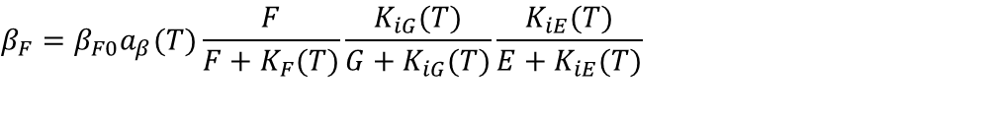
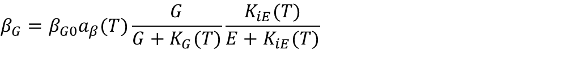
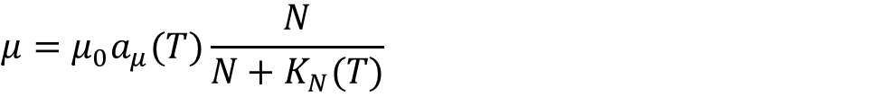
Modelo G/F: crecimiento y fermentación
La disponibilidad de YAN y azúcares limita las velocidades específicas
Crecimiento de biomasa
$$μ=μ_{0}a_{μ}(T)\frac{N}{N+K_{N}(T)}$$
μ [h⁻¹]: crecimiento por unidad de biomasa. KN controla la limitación por YAN.
Producción de etanol desde glucosa
$$β_{G}=β_{G0}a_{β}(T)\frac{G}{G+K_{G}(T)}\frac{K_{iE}(T)}{E+K_{iE}(T)}$$
βG: producción específica de etanol. El etanol inhibe la fermentación.
Producción de etanol desde fructosa
$$β_{F}=β_{F0}a_{β}(T)\frac{F}{F+K_{F}(T)}\frac{K_{iG}(T)}{G+K_{iG}(T)}\frac{K_{iE}(T)}{E+K_{iE}(T)}$$
βF incluye además la inhibición por glucosa. Ambas tasas se expresan por biomasa.
4
Notes:
Fuentes de datos y ecuaciones: notebooks/diagnostics/18_zenteno_legacy_clean_figures.executed.ipynb; notebooks/diagnostics/19_zenteno_single_sugar_clean_figures.executed.ipynb; notebooks/EKF/04_ukf_ekf_both_models.executed.ipynb; src/wine_fermentation/model.py.
Las figuras conservan los puntos iniciales; el RMSE químico los excluye. El gas usa la señal RAW y el soporte horario de los ensayos de calibración. Los filtros usan medias causales de 30 min. Las métricas de ambas etapas no se comparan directamente.
LaTeX: \mu=\mu_0 a_\mu(T)\frac{N}{N+K_N(T)}
LaTeX: \beta_G=\beta_{G0}a_\beta(T)\frac{G}{G+K_G(T)}\frac{K_{iE}(T)}{E+K_{iE}(T)}
LaTeX: \beta_F=\beta_{F0}a_\beta(T)\frac{F}{F+K_F(T)}\frac{K_{iG}(T)}{G+K_{iG}(T)}\frac{K_{iE}(T)}{E+K_{iE}(T)}

Slide 5
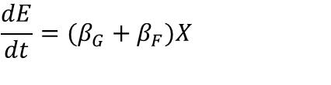
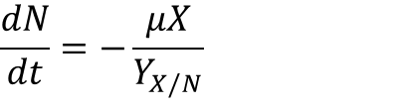
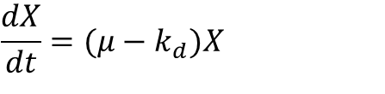
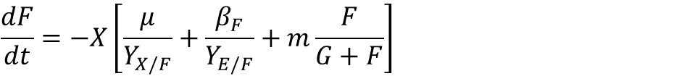
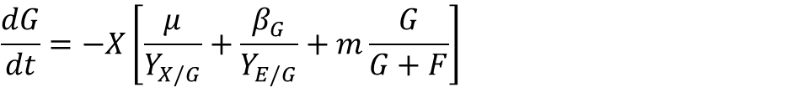
Balances de materia del modelo G/F
Las velocidades se traducen en crecimiento, consumo de sustratos y formación de etanol
Biomasa viable
YAN
Etanol
$$\frac{dX}{dt}=(μ−k_{d})X$$
$$\frac{dN}{dt}=−\frac{μX}{Y_{X/N}}$$
$$\frac{dE}{dt}=(β_{G}+β_{F})X$$
Consumo de glucosa
$$\frac{dG}{dt}=−X\left[\frac{μ}{Y_{X/G}}+\frac{β_{G}}{Y_{E/G}}+m\frac{G}{G+F}\right]$$
YX/N, YX/G y YX/F relacionan crecimiento con consumo. YE/G y YE/F relacionan etanol con azúcar.
Consumo de fructosa
Cada azúcar se consume para crecimiento, fermentación y mantenimiento. kd representa mortalidad.
$$\frac{dF}{dt}=−X\left[\frac{μ}{Y_{X/F}}+\frac{β_{F}}{Y_{E/F}}+m\frac{F}{G+F}\right]$$
5
Notes:
Fuentes de datos y ecuaciones: notebooks/diagnostics/18_zenteno_legacy_clean_figures.executed.ipynb; notebooks/diagnostics/19_zenteno_single_sugar_clean_figures.executed.ipynb; notebooks/EKF/04_ukf_ekf_both_models.executed.ipynb; src/wine_fermentation/model.py.
Las figuras conservan los puntos iniciales; el RMSE químico los excluye. El gas usa la señal RAW y el soporte horario de los ensayos de calibración. Los filtros usan medias causales de 30 min. Las métricas de ambas etapas no se comparan directamente.
LaTeX: \frac{dX}{dt}=(\mu-k_d)X
LaTeX: \frac{dN}{dt}=-\frac{\mu X}{Y_{X/N}}
LaTeX: \frac{dE}{dt}=(\beta_G+\beta_F)X
LaTeX: \frac{dG}{dt}=-X\left[\frac{\mu}{Y_{X/G}}+\frac{\beta_G}{Y_{E/G}}+m\frac{G}{G+F}\right]
LaTeX: \frac{dF}{dt}=-X\left[\frac{\mu}{Y_{X/F}}+\frac{\beta_F}{Y_{E/F}}+m\frac{F}{G+F}\right]

Slide 6
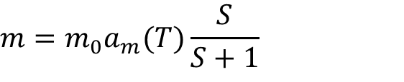
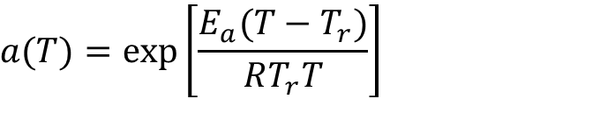
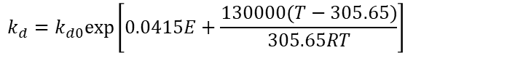
Temperatura, mantenimiento y mortalidad
La temperatura modifica la cinética; el mantenimiento también consume azúcar
Factor | Ea [J mol⁻¹] | Tr [K]
Crecimiento | 59 453 | 300.00
Fermentación | 11 000 | 296.15
Constantes K | 46 055 | 293.15
Mantenimiento | 37 681 | 293.30
$$a(T)=exp\left[\frac{E_{a}(T−T_{r})}{RT_{r}T}\right]$$
T se expresa en kelvin. R = 8.314 J mol⁻¹ K⁻¹. Cada factor utiliza su temperatura de referencia Tr.
Mantenimiento
Mortalidad activada por T y etanol
$$m=m_{0}a_{m}(T)\frac{S}{S+1}$$
$$T_{d}(E)=−0.0001E^{3}+0.0049E^{2}−0.1279E+315.89$$
$$k_{d}=k_{d0}exp\left[0.0415E+\frac{130000(T−305.65)}{305.65RT}\right]$$
S = G + F. La disponibilidad de azúcar reduce el mantenimiento al acercarse al agotamiento.
Se aplica cuando T ≥ Td(E); antes, kd = 0.
6
Notes:
Fuentes de datos y ecuaciones: notebooks/diagnostics/18_zenteno_legacy_clean_figures.executed.ipynb; notebooks/diagnostics/19_zenteno_single_sugar_clean_figures.executed.ipynb; notebooks/EKF/04_ukf_ekf_both_models.executed.ipynb; src/wine_fermentation/model.py.
Las figuras conservan los puntos iniciales; el RMSE químico los excluye. El gas usa la señal RAW y el soporte horario de los ensayos de calibración. Los filtros usan medias causales de 30 min. Las métricas de ambas etapas no se comparan directamente.
LaTeX: a(T)=\exp\left[\frac{E_a(T-T_r)}{R T_r T}\right]
LaTeX: m=m_0a_m(T)\frac{S}{S+1}
LaTeX: T_d(E)=-0.0001E^3+0.0049E^2-0.1279E+315.89
LaTeX: k_d=k_{d0}\exp\left[0.0415E+\frac{130000(T-305.65)}{305.65RT}\right]

Slide 7
Parámetros del modelo G/F
Velocidades, constantes de limitación e inhibición y rendimientos del modelo
Parámetro | Valor | Unidad
μ₀ | 0.094031474 | h⁻¹
βG₀ | 0.42243677 | gE gX⁻¹ h⁻¹
βF₀ | 0.62365525 | gE gX⁻¹ h⁻¹
KN₀ | 0.0082578602 | g/L
KG₀ | 4.4007754 | g/L
KF₀ | 19.296084 | g/L
KiG₀ | 65.019939 | g/L
KiE₀ | 96.265166 | g/L
Parámetro | Valor | Unidad
YX/N | 6.4562258 | gX gN⁻¹
YX/G | 0.96609356 | gX gG⁻¹
YX/F | 1.1098959 | gX gF⁻¹
YE/G | 0.46845854 | gE gG⁻¹
YE/F | 0.51132786 | gE gF⁻¹
kd₀ | 0.00044 | h⁻¹
m₀ | 0.018338579 | gS gX⁻¹ h⁻¹
Las constantes K controlan la respuesta a concentraciones bajas o inhibidoras. Los rendimientos convierten consumo de sustrato en biomasa o etanol.
KN(23 °C) = 0.01 g/L. Los valores con subíndice 0 usan las referencias térmicas indicadas anteriormente.
7
Notes:
Fuentes de datos y ecuaciones: notebooks/diagnostics/18_zenteno_legacy_clean_figures.executed.ipynb; notebooks/diagnostics/19_zenteno_single_sugar_clean_figures.executed.ipynb; notebooks/EKF/04_ukf_ekf_both_models.executed.ipynb; src/wine_fermentation/model.py.
Las figuras conservan los puntos iniciales; el RMSE químico los excluye. El gas usa la señal RAW y el soporte horario de los ensayos de calibración. Los filtros usan medias causales de 30 min. Las métricas de ambas etapas no se comparan directamente.

Slide 8
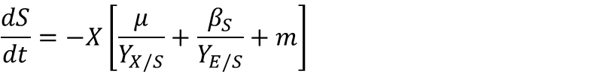
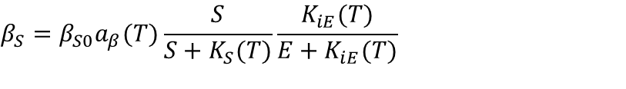


Modelo S: un único estado para el azúcar total
Reduce la descripción del azúcar conservando biomasa viable, YAN y etanol
$$S=G+F \frac{1}{Y_{X/S}}=\frac{1}{Y_{X/G}}+\frac{1}{Y_{X/F}}$$
Parámetro | Valor
μ₀ [h⁻¹] | 0.09085059
βS₀ | 0.81896645
KS₀ [g/L] | 23.04656457
KiE₀ [g/L] | 96.26516563
YX/N | 6.49733161
YE/S | 0.48931809
Fermentación del azúcar total
$$β_{S}=β_{S0}a_{β}(T)\frac{S}{S+K_{S}(T)}\frac{K_{iE}(T)}{E+K_{iE}(T)}$$
Consumo de azúcar y formación de etanol
$$\frac{dS}{dt}=−X\left[\frac{μ}{Y_{X/S}}+\frac{β_{S}}{Y_{E/S}}+m\right]$$
YX/S = 0.516507 gX gS⁻¹. El modelo conserva las leyes de crecimiento, mantenimiento y mortalidad.
$$\frac{dE}{dt}=β_{S}X$$
KiE es común al modelo G/F.
8
Notes:
Fuentes de datos y ecuaciones: notebooks/diagnostics/18_zenteno_legacy_clean_figures.executed.ipynb; notebooks/diagnostics/19_zenteno_single_sugar_clean_figures.executed.ipynb; notebooks/EKF/04_ukf_ekf_both_models.executed.ipynb; src/wine_fermentation/model.py.
Las figuras conservan los puntos iniciales; el RMSE químico los excluye. El gas usa la señal RAW y el soporte horario de los ensayos de calibración. Los filtros usan medias causales de 30 min. Las métricas de ambas etapas no se comparan directamente.
LaTeX: S=G+F\qquad \frac{1}{Y_{X/S}}=\frac{1}{Y_{X/G}}+\frac{1}{Y_{X/F}}
LaTeX: \beta_S=\beta_{S0}a_\beta(T)\frac{S}{S+K_S(T)}\frac{K_{iE}(T)}{E+K_{iE}(T)}
LaTeX: \frac{dS}{dt}=-X\left[\frac{\mu}{Y_{X/S}}+\frac{\beta_S}{Y_{E/S}}+m\right]
LaTeX: \frac{dE}{dt}=\beta_S X

Slide 9

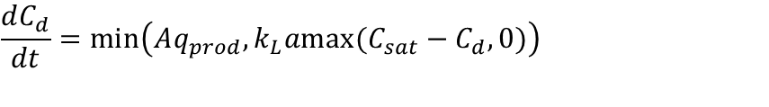
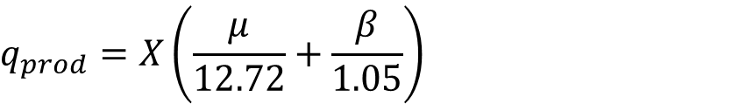
Del metabolismo al CO₂ emitido
Una parte del CO₂ producido se acumula disuelta antes de abandonar el líquido
Producción metabólica
$$q_{prod}=X\left(\frac{μ}{12.72}+\frac{β}{1.05}\right)$$
Parámetro | Valor
kLa [h⁻¹] | 0.0746788764
g [−] | 0.6352389118
Csat [g/L] | 1.5
Cd₀ [g/L] | 0
β = βG + βF para G/F; β = βS para S.
Acumulación disuelta
$$\frac{dC_{d}}{dt}=min\left(Aq_{prod},k_{L}amax(C_{sat}−C_{d},0)\right)$$
Cd es el inventario disuelto. Csat limita su acumulación. La ganancia g convierte la emisión calculada a la señal observada.
Emisión y señal predicha
$$q_{gas}=Aq_{prod}−\frac{dC_{d}}{dt} q_{pred}=gq_{gas}$$
La ganancia queda fuera del balance de masa.
9
Notes:
Fuentes de datos y ecuaciones: notebooks/diagnostics/18_zenteno_legacy_clean_figures.executed.ipynb; notebooks/diagnostics/19_zenteno_single_sugar_clean_figures.executed.ipynb; notebooks/EKF/04_ukf_ekf_both_models.executed.ipynb; src/wine_fermentation/model.py.
Las figuras conservan los puntos iniciales; el RMSE químico los excluye. El gas usa la señal RAW y el soporte horario de los ensayos de calibración. Los filtros usan medias causales de 30 min. Las métricas de ambas etapas no se comparan directamente.
LaTeX: q_{prod}=X\left(\frac{\mu}{12.72}+\frac{\beta}{1.05}\right)
LaTeX: \frac{dC_d}{dt}=\min\left(Aq_{prod},k_La\max(C_{sat}-C_d,0)\right)
LaTeX: q_{gas}=Aq_{prod}-\frac{dC_d}{dt}\qquad q_{pred}=gq_{gas}

Slide 10
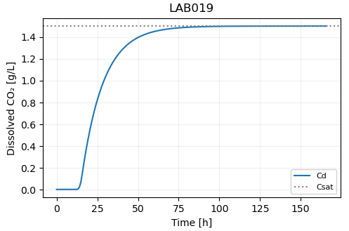
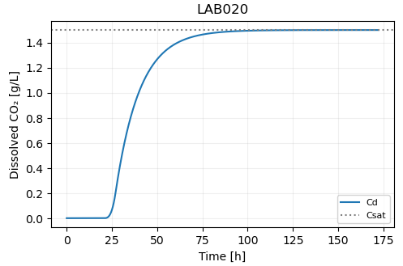
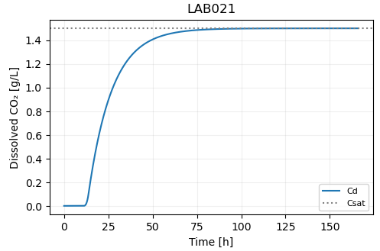
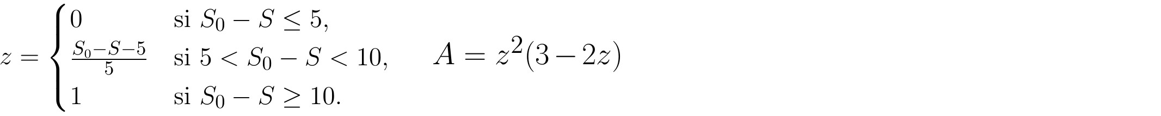
Activación inicial de la fuente de CO₂
La transición depende del azúcar consumido, no de un horario fijo
$$z=\left\{\begin{matrix}0 & si S_{0}−S≤5 \\ \frac{S_{0}−S−5}{5} & si 5<S_{0}−S<10 \\ 1 & si S_{0}−S≥10.\end{matrix}\right. A=z^{2}(3−2z)$$
A vale 0 hasta consumir 5 g/L de azúcar y llega a 1 al consumir 10 g/L. Durante esa transición se atenúa la fuente efectiva de CO₂.
Inventario disuelto calculado en tres fermentaciones
Cd es una variable interna sin medición directa. La activación modifica la relación CO₂/etanol durante el arranque.
10
Notes:
Fuentes de datos y ecuaciones: notebooks/diagnostics/18_zenteno_legacy_clean_figures.executed.ipynb; notebooks/diagnostics/19_zenteno_single_sugar_clean_figures.executed.ipynb; notebooks/EKF/04_ukf_ekf_both_models.executed.ipynb; src/wine_fermentation/model.py.
Las figuras conservan los puntos iniciales; el RMSE químico los excluye. El gas usa la señal RAW y el soporte horario de los ensayos de calibración. Los filtros usan medias causales de 30 min. Las métricas de ambas etapas no se comparan directamente.
LaTeX: z=\begin{cases}0&\text{si } S_0-S\le 5\\ \frac{S_0-S-5}{5}&\text{si }5<S_0-S<10\\ 1&\text{si }S_0-S\ge10\end{cases}\qquad A=z^2(3-2z)

Slide 11
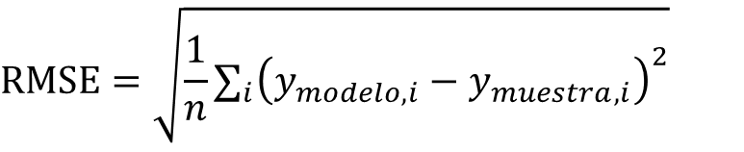
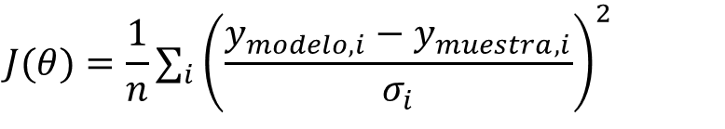
Cómo se calibra y se mide el error
Se compara la trayectoria con muestras experimentales y se pondera por la incertidumbre de cada variable
$$J(θ)=\frac{1}{n}∑_{i}{\left(\frac{y_{modelo,i}−y_{muestra,i}}{σ_{i}}\right)}^{2}$$
Variable | σ [g/L]
Biomasa | 0.50
YAN | max(0.012, 0.08|N|)
G o F | max(2.5, 0.025|y|)
Etanol | max(2, 0.025|E|)
$$RMSE=\sqrt{\frac{1}{n}∑_{i}{\left(y_{modelo,i}−y_{muestra,i}\right)}^{2}}$$
Para S se propagan los errores de G y F. Los puntos iniciales se muestran, pero no puntúan en el RMSE químico.
J equilibra variables con escalas distintas. El RMSE conserva las unidades de cada variable y se reporta por ensayo.
La correlación r no sustituye una medida de error de predicción.
11
Notes:
Fuentes de datos y ecuaciones: notebooks/diagnostics/18_zenteno_legacy_clean_figures.executed.ipynb; notebooks/diagnostics/19_zenteno_single_sugar_clean_figures.executed.ipynb; notebooks/EKF/04_ukf_ekf_both_models.executed.ipynb; src/wine_fermentation/model.py.
Las figuras conservan los puntos iniciales; el RMSE químico los excluye. El gas usa la señal RAW y el soporte horario de los ensayos de calibración. Los filtros usan medias causales de 30 min. Las métricas de ambas etapas no se comparan directamente.
LaTeX: J(\theta)=\frac{1}{n}\sum_i\left(\frac{y_{modelo,i}-y_{muestra,i}}{\sigma_i}\right)^2
LaTeX: \operatorname{RMSE}=\sqrt{\frac{1}{n}\sum_i\left(y_{modelo,i}-y_{muestra,i}\right)^2}

Slide 12
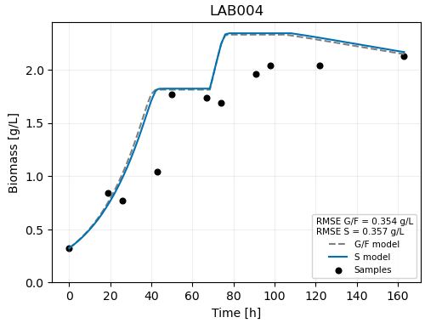
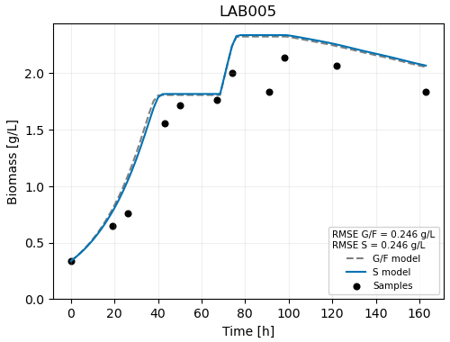
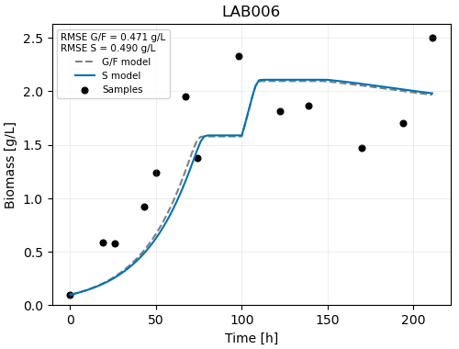
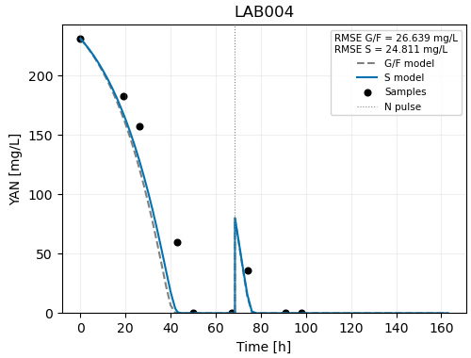
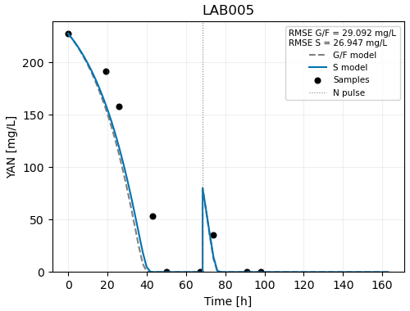
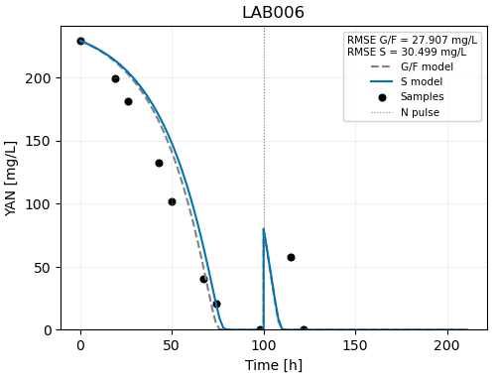
Calibración: biomasa y YAN · LAB004–006
Biomasa viable X [g/L]
Nitrógeno asimilable N [mg/L]
El modelo sigue el consumo de YAN; el contraste de biomasa revela discrepancias entre ensayos.
12
Notes:
Fuentes de datos y ecuaciones: notebooks/diagnostics/18_zenteno_legacy_clean_figures.executed.ipynb; notebooks/diagnostics/19_zenteno_single_sugar_clean_figures.executed.ipynb; notebooks/EKF/04_ukf_ekf_both_models.executed.ipynb; src/wine_fermentation/model.py.
Las figuras conservan los puntos iniciales; el RMSE químico los excluye. El gas usa la señal RAW y el soporte horario de los ensayos de calibración. Los filtros usan medias causales de 30 min. Las métricas de ambas etapas no se comparan directamente.

Slide 13
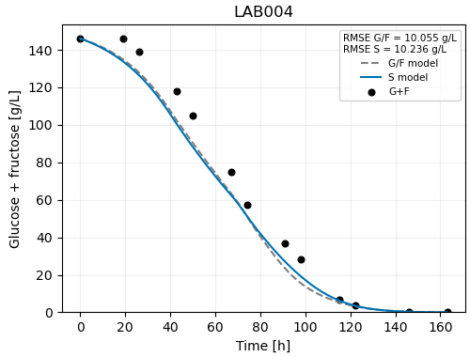
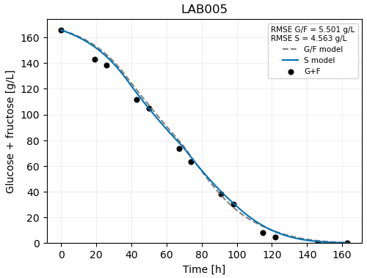
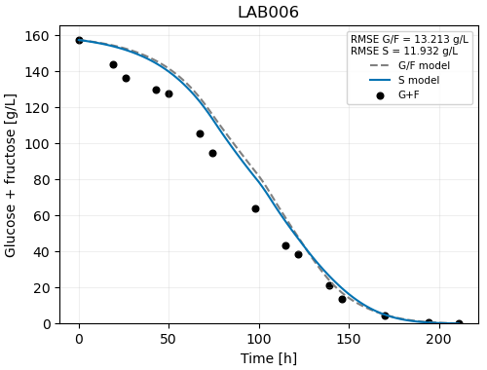
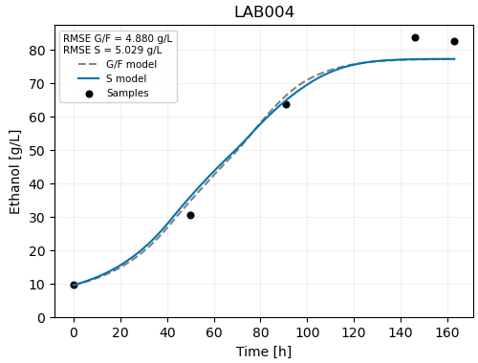
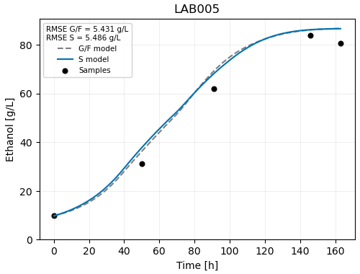
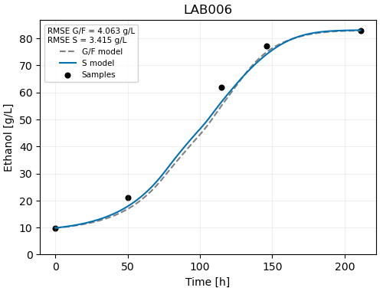
Calibración: azúcar total y etanol · LAB004–006
Azúcar total S = G + F [g/L]
Etanol E [g/L]
Ambas formulaciones reproducen tendencias similares de consumo de azúcar y formación de etanol.
13
Notes:
Fuentes de datos y ecuaciones: notebooks/diagnostics/18_zenteno_legacy_clean_figures.executed.ipynb; notebooks/diagnostics/19_zenteno_single_sugar_clean_figures.executed.ipynb; notebooks/EKF/04_ukf_ekf_both_models.executed.ipynb; src/wine_fermentation/model.py.
Las figuras conservan los puntos iniciales; el RMSE químico los excluye. El gas usa la señal RAW y el soporte horario de los ensayos de calibración. Los filtros usan medias causales de 30 min. Las métricas de ambas etapas no se comparan directamente.

Slide 14
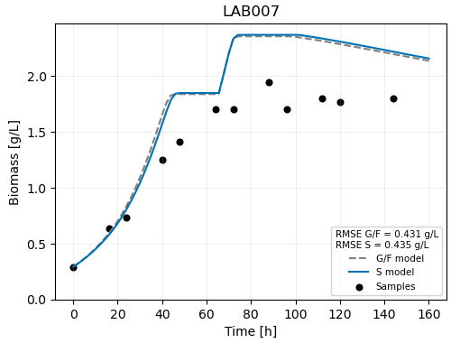
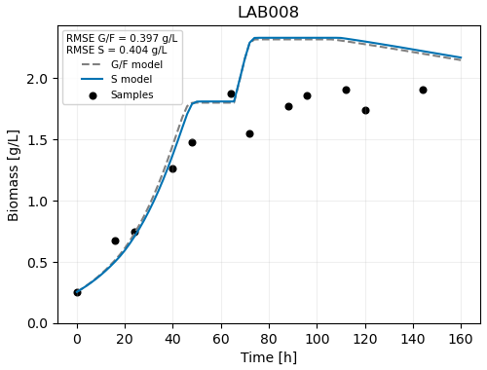
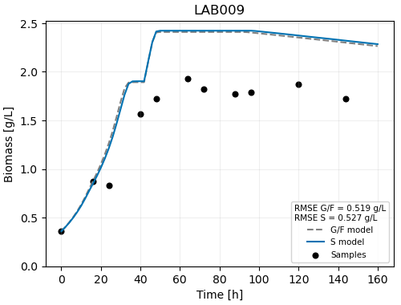
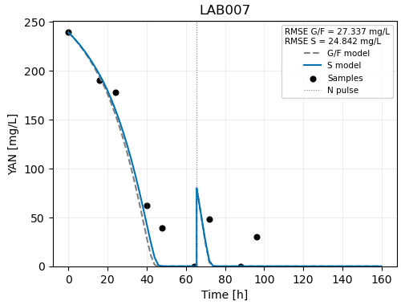
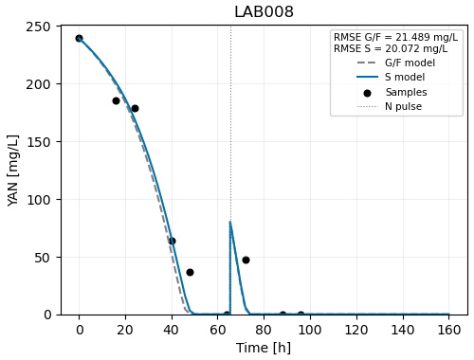
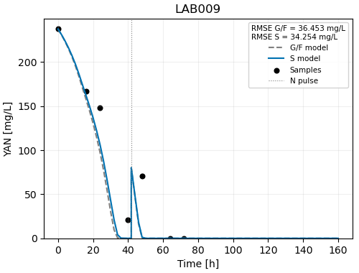
Calibración: biomasa y YAN · LAB007–009
Biomasa viable X [g/L]
Nitrógeno asimilable N [mg/L]
El modelo sigue el consumo de YAN; el contraste de biomasa revela discrepancias entre ensayos.
14
Notes:
Fuentes de datos y ecuaciones: notebooks/diagnostics/18_zenteno_legacy_clean_figures.executed.ipynb; notebooks/diagnostics/19_zenteno_single_sugar_clean_figures.executed.ipynb; notebooks/EKF/04_ukf_ekf_both_models.executed.ipynb; src/wine_fermentation/model.py.
Las figuras conservan los puntos iniciales; el RMSE químico los excluye. El gas usa la señal RAW y el soporte horario de los ensayos de calibración. Los filtros usan medias causales de 30 min. Las métricas de ambas etapas no se comparan directamente.

Slide 15
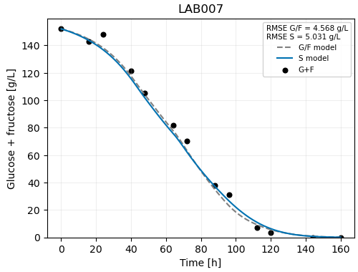
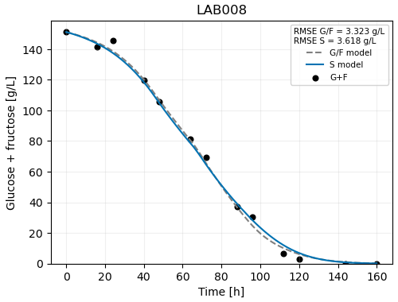
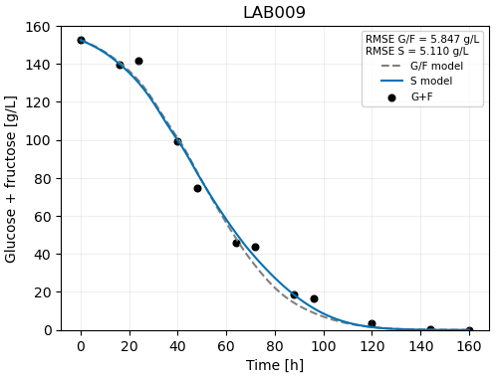
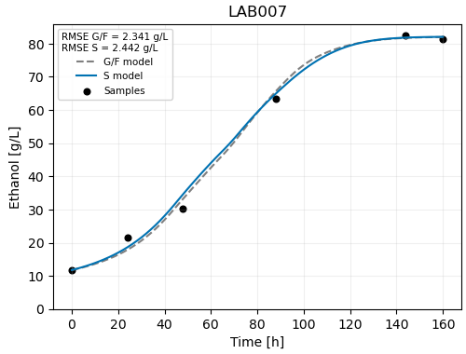
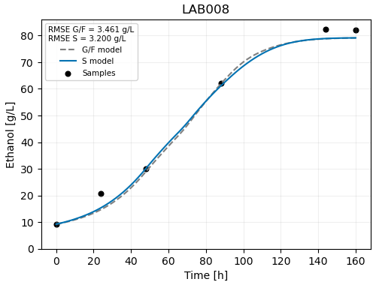
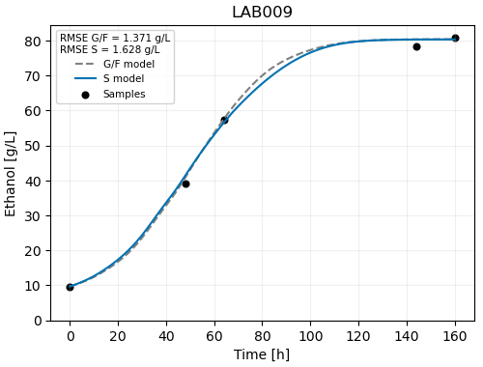
Calibración: azúcar total y etanol · LAB007–009
Azúcar total S = G + F [g/L]
Etanol E [g/L]
Ambas formulaciones reproducen tendencias similares de consumo de azúcar y formación de etanol.
15
Notes:
Fuentes de datos y ecuaciones: notebooks/diagnostics/18_zenteno_legacy_clean_figures.executed.ipynb; notebooks/diagnostics/19_zenteno_single_sugar_clean_figures.executed.ipynb; notebooks/EKF/04_ukf_ekf_both_models.executed.ipynb; src/wine_fermentation/model.py.
Las figuras conservan los puntos iniciales; el RMSE químico los excluye. El gas usa la señal RAW y el soporte horario de los ensayos de calibración. Los filtros usan medias causales de 30 min. Las métricas de ambas etapas no se comparan directamente.

Slide 16
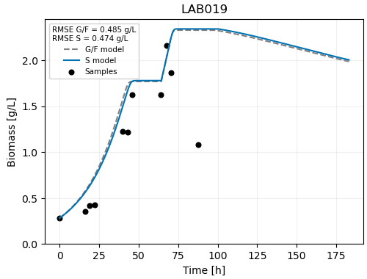
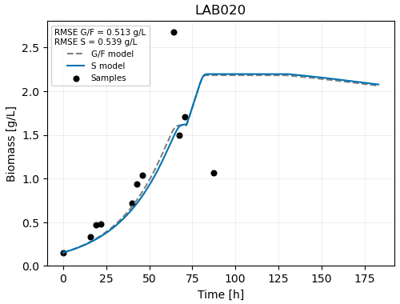
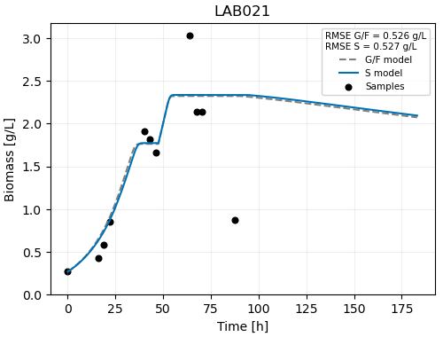
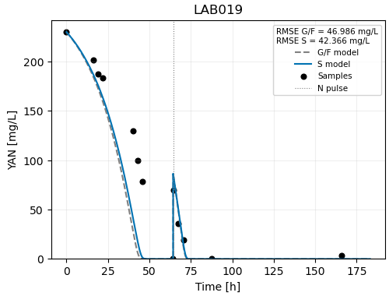
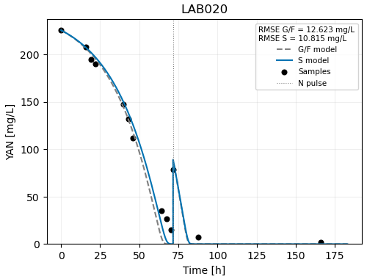

Holdout químico: biomasa y YAN
Biomasa viable X [g/L]
YAN N [mg/L]
El ajuste a muestras de calibración no garantiza la misma precisión en una fermentación distinta.
16
Notes:
Fuentes de datos y ecuaciones: notebooks/diagnostics/18_zenteno_legacy_clean_figures.executed.ipynb; notebooks/diagnostics/19_zenteno_single_sugar_clean_figures.executed.ipynb; notebooks/EKF/04_ukf_ekf_both_models.executed.ipynb; src/wine_fermentation/model.py.
Las figuras conservan los puntos iniciales; el RMSE químico los excluye. El gas usa la señal RAW y el soporte horario de los ensayos de calibración. Los filtros usan medias causales de 30 min. Las métricas de ambas etapas no se comparan directamente.

Slide 17






Holdout químico: azúcar total y etanol
Azúcar total S [g/L]
Etanol E [g/L]
Los rombos corresponden a azúcar inferido por densidad; los puntos negros a G+F analítico.
17
Notes:
Fuentes de datos y ecuaciones: notebooks/diagnostics/18_zenteno_legacy_clean_figures.executed.ipynb; notebooks/diagnostics/19_zenteno_single_sugar_clean_figures.executed.ipynb; notebooks/EKF/04_ukf_ekf_both_models.executed.ipynb; src/wine_fermentation/model.py.
Las figuras conservan los puntos iniciales; el RMSE químico los excluye. El gas usa la señal RAW y el soporte horario de los ensayos de calibración. Los filtros usan medias causales de 30 min. Las métricas de ambas etapas no se comparan directamente.

Slide 18






Holdout LAB016–018 · Biomasa y azúcar total
Biomasa viable X [g/L]
Azúcar total S [g/L]
En LAB016–018, la densidad contrasta el azúcar total. No equivale a una medición analítica de G y F.
18
Notes:
Fuentes de datos y ecuaciones: notebooks/diagnostics/18_zenteno_legacy_clean_figures.executed.ipynb; notebooks/diagnostics/19_zenteno_single_sugar_clean_figures.executed.ipynb; notebooks/EKF/04_ukf_ekf_both_models.executed.ipynb; src/wine_fermentation/model.py.
Las figuras conservan los puntos iniciales; el RMSE químico los excluye. El gas usa la señal RAW y el soporte horario de los ensayos de calibración. Los filtros usan medias causales de 30 min. Las métricas de ambas etapas no se comparan directamente.

Slide 19



Calibración de CO₂ · LAB019–021
Comparación de emisión predicha y señal experimental
LAB | G/F | S
LAB019 | 0.1125 | 0.1226
LAB020 | 0.0733 | 0.0723
LAB021 | 0.1869 | 0.1925
RMSE en g/(L h). Las diferencias de pico y de caída tardía muestran qué rasgos de la señal aún no captura el modelo.
Los parámetros del gas son comunes a ambos modelos. La evaluación conserva el mismo soporte temporal.
19
Notes:
Fuentes de datos y ecuaciones: notebooks/diagnostics/18_zenteno_legacy_clean_figures.executed.ipynb; notebooks/diagnostics/19_zenteno_single_sugar_clean_figures.executed.ipynb; notebooks/EKF/04_ukf_ekf_both_models.executed.ipynb; src/wine_fermentation/model.py.
Las figuras conservan los puntos iniciales; el RMSE químico los excluye. El gas usa la señal RAW y el soporte horario de los ensayos de calibración. Los filtros usan medias causales de 30 min. Las métricas de ambas etapas no se comparan directamente.

Slide 20



Holdout de CO₂ · LAB016–018
Comparación de emisión predicha y señal experimental
LAB | G/F | S
LAB016 | 0.1356 | 0.1409
LAB017 | 0.1380 | 0.1441
LAB018 | 0.1255 | 0.1328
RMSE en g/(L h). Las diferencias de pico y de caída tardía muestran qué rasgos de la señal aún no captura el modelo.
Los parámetros del gas son comunes a ambos modelos. La evaluación conserva el mismo soporte temporal.
20
Notes:
Fuentes de datos y ecuaciones: notebooks/diagnostics/18_zenteno_legacy_clean_figures.executed.ipynb; notebooks/diagnostics/19_zenteno_single_sugar_clean_figures.executed.ipynb; notebooks/EKF/04_ukf_ekf_both_models.executed.ipynb; src/wine_fermentation/model.py.
Las figuras conservan los puntos iniciales; el RMSE químico los excluye. El gas usa la señal RAW y el soporte horario de los ensayos de calibración. Los filtros usan medias causales de 30 min. Las métricas de ambas etapas no se comparan directamente.

Slide 21
Error químico en holdout
Promedio del RMSE de cada ensayo, sin mezclar unidades ni variables
Variable | Ensayos | G/F | S
X [g/L] | 6 | 0.464 | 0.463
N [mg/L] | 3 | 25.122 | 22.534
S [g/L] | 3 | 9.413 | 9.324
E [g/L] | 3 | 7.193 | 7.749
Qué aporta simplificar a S
El error medio de azúcar total es similar. YAN mejora, mientras que el error de etanol aumenta.
La elección requiere revisar cada estado, además del CO₂.
Las muestras iniciales no puntúan. La media de RMSE por ensayo no equivale a un RMSE global.
21
Notes:
Fuentes de datos y ecuaciones: notebooks/diagnostics/18_zenteno_legacy_clean_figures.executed.ipynb; notebooks/diagnostics/19_zenteno_single_sugar_clean_figures.executed.ipynb; notebooks/EKF/04_ukf_ekf_both_models.executed.ipynb; src/wine_fermentation/model.py.
Las figuras conservan los puntos iniciales; el RMSE químico los excluye. El gas usa la señal RAW y el soporte horario de los ensayos de calibración. Los filtros usan medias causales de 30 min. Las métricas de ambas etapas no se comparan directamente.

Slide 22
Estimación en línea con el EKF
Modelo G/F con solubilidad variable del CO₂ y perturbaciones en tres tasas cinéticas
Seis estados físicos
Una observación de CO₂
Biomasa viable X, nitrógeno asimilable N, glucosa G, fructosa F, etanol E y CO₂ disuelto Cd.
Al cerrar cada ventana de 30 minutos, el filtro compara el promedio medido con el pronóstico de esa misma ventana.
Un estado auxiliar
Predicción y actualización
I integra la señal de emisión predicha en la ventana. El filtro divide I por 0,5 h para obtener el flujo medio. S = G + F se calcula a partir de los estados.
Predicción cada 5 min, con integración RK4 de hasta 1 min. Corrección al cierre de las ventanas admitidas.
Admisión de observaciones
La ventana actual y la anterior deben tener al menos 30 lecturas, sin huecos mayores a 2 min y con flujo medio de al menos 0,05 g/(L·h).
La temperatura entra como dato conocido. Las muestras químicas posteriores al inicio sirven para evaluar los estados.
22
Notes:
Fuentes
notebooks/EKF/09_ekf_lima_clean_figures.source.ipynb

Slide 23
Covarianza de proceso Qₖ
Propagación de la incertidumbre de tres tasas cinéticas según el enfoque de Lima et al.
Fuente | Proceso | Entrada diagonal de Dθ
μ₀ | Crecimiento | 1,041 × 10⁻⁵ (h⁻¹)²
βG₀ | Fermentación de glucosa | 1,966 × 10⁻³ (gE·gX⁻¹·h⁻¹)²
βF₀ | Fermentación de fructosa | 1,531 × 10⁻² (gE·gX⁻¹·h⁻¹)²
Qₖ = Gₖ Dθ Gₖᵀ
Gₖ (7 × 3) contiene las sensibilidades de los estados al final del paso respecto de las tres tasas. Se calcula en cada intervalo.
Una misma tasa puede afectar varios estados. Así, Qₖ (7 × 7) puede tener covarianzas cruzadas aunque Dθ sea diagonal.
Las varianzas provienen de la calibración LAB004–009 mediante una aproximación local de Gauss–Newton con Y(E/F) fijo.
23
Notes:
Fuentes
notebooks/EKF/09_ekf_lima_clean_figures.source.ipynb
notebooks/diagnostics/zenteno_lab004_009_incertidumbre_exploratoria.ipynb
Lima et al., Early fault detection and estimation in wine fermentation based on the extended Kalman filter, manuscrito del 31-10-2025, sección 2.4.

Slide 24
Varianza de medición R
Una observación escalar por ventana de 30 minutos
Especificación y supuestos
Conversión a flujo por volumen
Medidor de 0–50 SCCM, calibrado con aire. Para la exactitud de conversión de ±4 %, se supuso que el porcentaje se aplica al fondo de escala y que el error es uniforme.
Con el factor para CO₂ de 0,74 y un volumen de referencia de 2 L, cada SCCM equivale a 0,04044 g/(L·h).
R = (0,04044)² × (4/3)
a = 0,04 × 50 = 2 SCCM
R = 0,00218 [g/(L·h)]²
Var(e) = a² / 3 = 4/3 SCCM²
Se aplica un R fijo a todas las ventanas. El cálculo supone un error de conversión común a las lecturas de una ventana.
La base del ±4 % no está especificada en la ficha técnica. R corresponde al escenario adoptado.
24
Notes:
Fuentes
configs/co2_instrument.json
notebooks/EKF/kalman_analysis/03_gf_variable_solubility_R_by_volume.source.ipynb
notebooks/EKF/09_ekf_lima_clean_figures.source.ipynb

Slide 25
Covarianza inicial P₀
Incertidumbre asignada a las condiciones iniciales de cada lote
Estado | Incertidumbre inicial
Biomasa X | σ = máx(0,03 g/L, 0,20 X₀)
YAN N | σ = 0,015 g/L
Glucosa G y fructosa F | Bloque con covarianza negativa. σ(G + F) = 5 g/L.
Etanol E | σ = 2 g/L
CO₂ disuelto Cd y acumulador I | Valores y varianzas iniciales iguales a cero.
Propagación y corrección
Fₖ es el Jacobiano de la transición. En las ventanas admitidas, P se corrige con la forma de Joseph.
P⁻ = Fₖ P⁺ Fₖᵀ + Qₖ
El anexo incluye el ejemplo de LAB019 y el bloque inicial de G y F de LAB016–018.
25
Notes:
Fuentes
notebooks/EKF/09_ekf_lima_clean_figures.source.ipynb
notebooks/EKF/kalman_analysis/04_gf_variable_solubility_fourth_noise_source.source.ipynb
notebooks/EKF/kalman_analysis/analysis_core.py

Slide 26

Ciclo del EKF
Predicción entre ventanas y corrección cuando hay una observación admitida
Al cerrar la ventana
La observación es el promedio de CO₂ de los 30 minutos anteriores. El pronóstico se obtiene de I / 0,5 h.
Corrección de los estados
La ganancia usa la covarianza de cada estado con I para repartir la innovación de CO₂.
Inicio de la ventana siguiente
Se reinician I y su fila y columna de P. El código actualiza P con la forma de Joseph.
26
Notes:
Fuentes
notebooks/EKF/diagrams/ekf_general_block_diagram.executed.ipynb
notebooks/EKF/09_ekf_lima_clean_figures.source.ipynb

Slide 27

Flujo de CO₂
Pronóstico del promedio de 30 minutos antes de asimilar la medición
27
Notes:
Fuentes
notebooks/EKF/09_ekf_lima_clean_figures.executed.ipynb

Slide 28

Biomasa viable
Estimación de X y contraste con muestras de los seis lotes
28
Notes:
Fuentes
notebooks/EKF/09_ekf_lima_clean_figures.executed.ipynb

Slide 29

Nitrógeno asimilable
Estimación de YAN antes y después de los pulsos de nutrición
29
Notes:
Fuentes
notebooks/EKF/09_ekf_lima_clean_figures.executed.ipynb

Slide 30

Azúcar total
Suma de las estimaciones de glucosa y fructosa
Los rombos muestran el azúcar inferido por densidad. El RMSE usa las muestras analíticas.
30
Notes:
Fuentes
notebooks/EKF/09_ekf_lima_clean_figures.executed.ipynb

Slide 31

Etanol
Estimación de E y contraste con las muestras disponibles
31
Notes:
Fuentes
notebooks/EKF/09_ekf_lima_clean_figures.executed.ipynb

Slide 32
Error del EKF por variable
Promedio del RMSE por lote con referencia directa
Variable | Unidad | LAB019–021 | LAB016–018
Flujo de CO₂ | g/(L·h) | 0,0702 | 0,0739
Biomasa viable | g/L | 0,729 | 0,613
YAN | mg/L | 17,517 | —
Glucosa | g/L | 4,418 | —
Fructosa | g/L | 5,588 | —
Azúcar total | g/L | 7,915 | —
Etanol | g/L | 3,606 | —
El RMSE químico excluye las condiciones iniciales. En LAB016–018, la densidad aporta una referencia indirecta de azúcar total.
32
Notes:
Fuentes
notebooks/EKF/09_ekf_lima_clean_figures.executed.ipynb

Slide 33
EKF para la estimación en línea
Configuración adoptada para la memoria
Configuración
Validación
Modelo G/F con seis estados físicos e I. La corrección utiliza el promedio causal de CO₂ de los últimos 30 minutos.
En LAB016–018, el RMSE medio fue 0,0739 g/(L·h) en flujo de CO₂ y 0,613 g/L en biomasa viable.
Alcance del contraste químico
Incertidumbre del filtro
Las muestras analíticas de YAN, azúcares y etanol contrastan las trayectorias de LAB019–021. En LAB016–018, el azúcar total se contrasta por densidad.
En los seis lotes, las innovaciones fueron mayores de lo que anticipó la varianza calculada por el filtro, en promedio.
33
Notes:
Fuentes
notebooks/EKF/09_ekf_lima_clean_figures.source.ipynb
notebooks/EKF/09_ekf_lima_clean_figures.executed.ipynb
notebooks/EKF/08_ekf_gf_lima_covarianza_cinetica.executed.ipynb

Slide 34
Anexo: condiciones iniciales y nutrición
Las condiciones de entrada y los pulsos se aplican antes de comparar los modelos y el EKF
LAB | G₀ [g/L] | F₀ [g/L] | tp [h] | ΔN [g/L] | Horizonte [h]
019 | 79.19 | 78.97 | 64.333333 | 0.08648649 | 166
020 | 77.94 | 79.52 | 71.666667 | 0.08888889 | 172.333333
021 | 80.19 | 81.04 | 47.5 | 0.08648649 | 166
016 | 84.158815 | 88.341185 | 56.935556 | 0.14 | 151.1
017 | 84.158815 | 88.341185 | 56.933611 | 0.28 | 141
018 | 84.158815 | 88.341185 | 56.931667 | 0.14 | 141
Para el EKF, E₀ = 10.010194 g/L con σE₀ = 2 g/L. Cd₀ = I₀ = 0. La dosis de N se aplica como salto instantáneo, sin añadir líquido.
Las dosis de LAB019–021 se expresan por volumen remanente; LAB017 consolida un único pulso de 0.28 g/L.
34
Notes:
Fuentes de datos y ecuaciones: notebooks/diagnostics/18_zenteno_legacy_clean_figures.executed.ipynb; notebooks/diagnostics/19_zenteno_single_sugar_clean_figures.executed.ipynb; notebooks/EKF/04_ukf_ekf_both_models.executed.ipynb; src/wine_fermentation/model.py.
Las figuras conservan los puntos iniciales; el RMSE químico los excluye. El gas usa la señal RAW y el soporte horario de los ensayos de calibración. Los filtros usan medias causales de 30 min. Las métricas de ambas etapas no se comparan directamente.

Slide 35
Anexo · Covarianza inicial P₀
LAB019 en coordenadas físicas
 | X | N | G | F | E | Cd | I
X | 0,003207 | 0 | 0 | 0 | 0 | 0 | 0
N | 0 | 0,000225 | 0 | 0 | 0 | 0 | 0
G | 0 | 0 | 12,5 | −12,5 | 0 | 0 | 0
F | 0 | 0 | −12,5 | 37,5 | 0 | 0 | 0
E | 0 | 0 | 0 | 0 | 4 | 0 | 0
Cd | 0 | 0 | 0 | 0 | 0 | 0 | 0
I | 0 | 0 | 0 | 0 | 0 | 0 | 0
Var(G + F) = 12,5 + 37,5 + 2(−12,5) = 25 (g/L)²
35
Notes:
Fuentes
notebooks/EKF/kalman_analysis/analysis_core.py

Slide 36
Anexo · Reparto inicial de glucosa y fructosa
LAB016–018 parten de una estimación del azúcar total y de su reparto
Construcción del bloque G/F
(g/L)² | G | F
G | 30,9506 | −18,7537
F | −18,7537 | 31,5567
Si r = G₀ / (G₀ + F₀), un error εS en el azúcar total se reparte como r εS y (1 − r) εS. Un error εr de reparto se suma a G y se resta a F.
Var(εS) = Var(εr) = 25 (g/L)²
Escalamiento numérico
Los dos errores se tratan como independientes. El error de reparto se cancela al sumar G y F.
El código normaliza los estados para propagar P. Las matrices de este anexo se muestran en unidades físicas.
36
Notes:
Fuentes
notebooks/EKF/kalman_analysis/04_gf_variable_solubility_fourth_noise_source.source.ipynb
notebooks/EKF/09_ekf_lima_clean_figures.source.ipynb

Slide 37

Anexo · Glucosa
Estimación de G y contraste con muestras disponibles
37
Notes:
Fuentes
notebooks/EKF/09_ekf_lima_clean_figures.executed.ipynb

Slide 38

Anexo · Fructosa
Estimación de F y contraste con muestras disponibles
38
Notes:
Fuentes
notebooks/EKF/09_ekf_lima_clean_figures.executed.ipynb

Slide 39

Anexo · CO₂ disuelto
Trayectoria estimada del inventario de CO₂ en el líquido
El CO₂ disuelto carece de medición directa en estos ensayos.
39
Notes:
Fuentes
notebooks/EKF/09_ekf_lima_clean_figures.executed.ipynb

Slide 40
Anexo · Solubilidad del CO₂ en el EKF
El límite de solubilidad varía con temperatura, etanol y azúcar total
Intercambio de CO₂
Parámetro del EKF | Valor
kLa | 0,15008 h⁻¹
Ganancia g | 0,64606
Presión parcial de referencia | 1 bar
La absorción depende de la diferencia entre la concentración de saturación y Cd, hasta el límite de la producción metabólica. Si Cd supera la saturación, se libera CO₂ disuelto.
Señal predicha
Esta parametrización corresponde al EKF con solubilidad variable. Las láminas del modelo en lazo abierto muestran la formulación con saturación constante.
El flujo emitido es la producción metabólica menos la acumulación neta de CO₂ disuelto. La señal que integra I incluye la ganancia g.
40
Notes:
Fuentes
notebooks/EKF/05_zenteno_co2_variable_solubility.source.ipynb
notebooks/EKF/09_ekf_lima_clean_figures.source.ipynb

Slide 41

Anexo · Incertidumbre de las tasas
Estimación local a partir del ajuste químico de LAB004–009
De los residuos a la varianza
Los residuos son las diferencias entre predicción y muestra, divididas por la desviación usada como peso en la calibración.
Rendimiento de etanol desde fructosa
El cálculo usado para Dθ fija Y(E/F) en su valor ajustado, cercano a la cota superior. Las otras siete sensibilidades entran en el cálculo.
Gauss–Newton combina la sensibilidad de los residuos y su dispersión para aproximar la covarianza de los coeficientes cerca del ajuste.
Dθ usa las varianzas en las unidades originales. Son estimaciones locales condicionadas a la calibración.
41
Notes:
Fuentes
notebooks/diagnostics/zenteno_lab004_009_incertidumbre_exploratoria.ipynb
notebooks/diagnostics/zenteno_lab004_009_varianzas_graficos.ipynb

Slide 42






Anexo: calibración de glucosa y fructosa · LAB004–006
Glucosa G [g/L]
Fructosa F [g/L]
Separar G y F permite contrastar el consumo de cada azúcar, además del total S.
42
Notes:
Fuentes de datos y ecuaciones: notebooks/diagnostics/18_zenteno_legacy_clean_figures.executed.ipynb; notebooks/diagnostics/19_zenteno_single_sugar_clean_figures.executed.ipynb; notebooks/EKF/04_ukf_ekf_both_models.executed.ipynb; src/wine_fermentation/model.py.
Las figuras conservan los puntos iniciales; el RMSE químico los excluye. El gas usa la señal RAW y el soporte horario de los ensayos de calibración. Los filtros usan medias causales de 30 min. Las métricas de ambas etapas no se comparan directamente.

Slide 43






Anexo: calibración de glucosa y fructosa · LAB007–009
Glucosa G [g/L]
Fructosa F [g/L]
Separar G y F permite contrastar el consumo de cada azúcar, además del total S.
43
Notes:
Fuentes de datos y ecuaciones: notebooks/diagnostics/18_zenteno_legacy_clean_figures.executed.ipynb; notebooks/diagnostics/19_zenteno_single_sugar_clean_figures.executed.ipynb; notebooks/EKF/04_ukf_ekf_both_models.executed.ipynb; src/wine_fermentation/model.py.
Las figuras conservan los puntos iniciales; el RMSE químico los excluye. El gas usa la señal RAW y el soporte horario de los ensayos de calibración. Los filtros usan medias causales de 30 min. Las métricas de ambas etapas no se comparan directamente.

Slide 44






Anexo: glucosa y fructosa en holdout
Glucosa G [g/L]
Fructosa F [g/L]
Estas mediciones analíticas permiten evaluar por separado las dos trayectorias del modelo G/F.
44
Notes:
Fuentes de datos y ecuaciones: notebooks/diagnostics/18_zenteno_legacy_clean_figures.executed.ipynb; notebooks/diagnostics/19_zenteno_single_sugar_clean_figures.executed.ipynb; notebooks/EKF/04_ukf_ekf_both_models.executed.ipynb; src/wine_fermentation/model.py.
Las figuras conservan los puntos iniciales; el RMSE químico los excluye. El gas usa la señal RAW y el soporte horario de los ensayos de calibración. Los filtros usan medias causales de 30 min. Las métricas de ambas etapas no se comparan directamente.

Slide 45
Anexo · Función del acumulador I
El acumulador implementa la media que se compara con el sensor
Mismo promedio de 30 minutos
Flujo instantáneo al cierre
Con I o con la integral y sus covarianzas calculadas fuera del vector de estado, las trayectorias y los RMSE coinciden hasta precisión numérica en los seis lotes.
Al usar la última lectura de la ventana para corregir, el RMSE medio frente a la referencia de 30 minutos sube de 0,0739 a 0,0757 g/(L·h) en LAB016–018.
I(t) = ∫ g qgas(τ) dτ en la ventana
Ambas implementaciones del promedio usan sólo datos disponibles al cierre. El EKF de la memoria integra I junto con los balances.
45
Notes:
Fuentes
notebooks/EKF/10_ekf_lima_instantaneous_flow.executed.ipynb
notebooks/EKF/11_ekf_lima_mean_flow_without_accumulator.executed.ipynb

Slide 46
Anexo · Innovaciones del EKF
NIS medio en ventanas asimiladas
Lote | Ventanas | NIS medio
LAB019 | 217 | 2,177
LAB020 | 223 | 1,632
LAB021 | 166 | 4,558
LAB016 | 249 | 1,688
LAB017 | 213 | 2,353
LAB018 | 237 | 2,254
NIS = ν² / Sν
Interpretación
El NIS compara la innovación al cuadrado con su varianza prevista. Para una observación escalar, el valor medio esperado es 1 bajo los supuestos ideales.
En los seis lotes, el NIS medio supera 1. LAB021 presenta la mayor discrepancia.
El criterio de admisión de ventanas y la proyección de estados limitan la interpretación estadística.
46
Notes:
Fuentes
notebooks/EKF/08_ekf_gf_lima_covarianza_cinetica.executed.ipynb

Slide 47
Anexo · Sensibilidades de la transición
Gₖ cambia a lo largo de la fermentación
Una columna por tasa
Covarianza del intervalo
En cada intervalo, el código integra dos trayectorias con una pequeña perturbación positiva y negativa en una tasa. La diferencia estima la sensibilidad al final del paso.
Cada columna de Gₖ se pondera mediante el producto exterior de la columna y su transpuesta, multiplicado por la varianza de la tasa. La sensibilidad ya incorpora la integración del paso y su duración.
Qₖ = Var(μ₀) gμ gμᵀ + Var(βG₀) gG gGᵀ + Var(βF₀) gF gFᵀ
El EKF trata las perturbaciones como independientes entre intervalos de predicción.
47
Notes:
Fuentes
notebooks/EKF/09_ekf_lima_clean_figures.source.ipynb

Slide 48
Anexo · Medición y actualización de P
El acumulador vincula el flujo de CO₂ con el vector de estado
Observación escalar
Actualización de Joseph
Para Δ = 0,5 h, el operador H selecciona I y lo convierte en flujo medio.
Con B = Id − KH, la covarianza posterior incorpora la incertidumbre de la medición.
H = [0, 0, 0, 0, 0, 0, 1/Δ]
P⁺ = B P⁻ Bᵀ + K R Kᵀ
Sν = H P⁻ Hᵀ + R
Cada componente de K depende de la covarianza entre ese estado e I durante la ventana.
K = P⁻ Hᵀ / Sν
Después de cada cierre se reinician I y su fila y columna de P, incluso si la ventana no se asimila.
48
Notes:
Fuentes
notebooks/EKF/09_ekf_lima_clean_figures.source.ipynb

